Slide 1
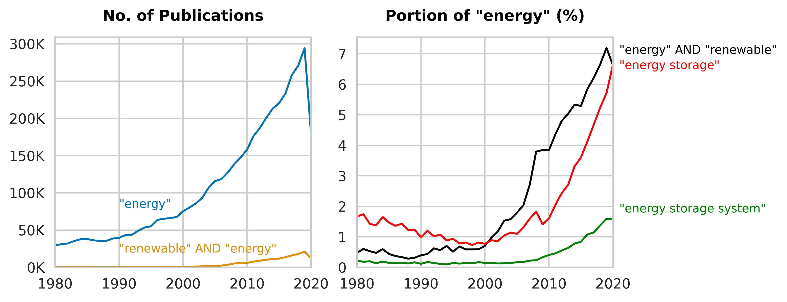
summary
에너지 분야 논문 출판 건수 기하급수 증가 (2019년 기준 294,170 편)
에너지 분야에서 신재생 에너지와 에너지 저장 분야가 차지하는 비중이 급격히 증가함
신재생에너지 : 2000년 이후 급증세 (연평균 0.3% 포인트)
에너지 저장 : 2000년까지 하락세였으나 2010년 이후 급증 (연평균 0.5% 포인트) “에너지 저장”은 “에너지 저장 시스템” 외 “에너지 소재” 등을 포함.
에너지 저장 시스템 : “에너지 저장”과 전반적인 추세가 유사.

Slide 2
논문 출판 경향 조사 @SCOPUS
분야별 논문 출판 수 Scopus Query
에너지 : “energy”
신재생에너지 : “energy” AND “renewable”
에너지 저장 : “energy” AND “energy storage”
에너지 저장 시스템 : “energy” AND (“energy storage system” OR “ESS”)

Slide 3
Raw data
years | pubs_energy | pubs_renewable | pubs_es | pubs_ess
1980 | 29414 | 140 | 491 | 64
1981 | 31114 | 188 | 542 | 57
1982 | 32080 | 170 | 457 | 64
1983 | 35418 | 168 | 488 | 47
1984 | 37805 | 226 | 625 | 72
1985 | 38063 | 167 | 558 | 56
1986 | 36245 | 135 | 493 | 54
1987 | 35611 | 119 | 509 | 54
1988 | 35488 | 101 | 435 | 45
1989 | 38651 | 122 | 478 | 64
1990 | 39565 | 156 | 388 | 46
1991 | 43342 | 190 | 520 | 76
1992 | 43732 | 272 | 445 | 63
1993 | 49231 | 279 | 529 | 56
1994 | 53558 | 376 | 474 | 52
1995 | 55163 | 284 | 516 | 78
1996 | 63704 | 436 | 501 | 79
1997 | 65268 | 384 | 532 | 91
1998 | 66079 | 389 | 483 | 87
1999 | 67623 | 401 | 552 | 116
2000 | 75352 | 532 | 582 | 111
2001 | 80184 | 777 | 712 | 118
2002 | 85835 | 1008 | 740 | 110
2003 | 93293 | 1427 | 975 | 124
2004 | 106902 | 1689 | 1217 | 154
2005 | 115845 | 2074 | 1273 | 195
2006 | 118515 | 2414 | 1553 | 209
2007 | 127306 | 3452 | 2028 | 282
2008 | 138525 | 5256 | 2537 | 323
2009 | 147398 | 5668 | 2078 | 488
2010 | 157844 | 6058 | 2525 | 640
2011 | 176052 | 7671 | 3602 | 810
2012 | 186907 | 8972 | 4546 | 1031
2013 | 200520 | 10101 | 5425 | 1281
2014 | 212975 | 11362 | 7052 | 1655
2015 | 220282 | 11656 | 7926 | 1851
2016 | 233189 | 13625 | 9616 | 2512
2017 | 258110 | 16024 | 12067 | 2954
2018 | 270728 | 17999 | 14173 | 3719
2019 | 294170 | 21173 | 16808 | 4685
2020 | 179887 | 11916 | 11942 | 2832

